Slide 1
TEMA: ANÁLISIS DE LAS POLITICAS Y ESTRATEGIAS APLICADAS POR EL GOBIERNO AUTÓNOMO DESCENTRALIZADO DEL CANTÓN PEDRO VICENTE MALDONADO
Andrea Escobar Diego Velásquez

Slide 2
PROBLEMÁTICA
Escaso desarrollo turístico y aprovechamiento de los recursos naturales y culturales de la zona.
Desorganización y falta de planificación
Insuficiente infraestructura turística.

Slide 3
OBJETIVOS
Recopilar información
Elaborar un diagnóstico
Identificar la oferta y la demanda
Plantear la Propuesta de desarrollo turístico
Impulsar el turístico en el Cantón Pedro Vicente Maldonado

Slide 4
JUSTIFICACIÓN
Probar y dar a conocer el potencial turístico del Cantón Pedro Vicente Maldonado
Establecer propuestas para el desarrollo turístico
Hacer del turismo un recurso económico sustentable y sostenible para la comunidad

Slide 5
FUNDAMENTACIÓN TEÓRICA
CAPITULO I
MARCO CONCEPTUAL
MODELO DE DESARROLLO TURÍSTICO DE LA PROVINCIA DE PICHINCHA
ESTRATEGIA DE DESARROLLO TERRITORIAL DEL CANTÓN PEDRO VICENTE MALDONADO
PLAN DE ORDENAMIENTO TERRITORIAL
PROPUESTAS DE DESARROLLO Y PLANIFICACIÓN TERRITORIAL DE LA PROVINCIA
PLAN DE ORDENAMIENTO TERRITORIAL
PROPUESTAS DE DESARROLLO Y PLANIFICACIÓN TERRITORIAL
LÍNEAS ESTRATÉGICAS
EJES DE ACCIÓN

Slide 6
DIAGNOSTICO GENERAL DEL CANTÓN PEDRO VICENTE MALDONADO
CAPITULO II
Antecedentes históricos
Aspectos territoriales
Aspectos físicos

Slide 7
UBICACIÓN: Noroccidente Provincia de Pichincha
ACCESOS: Quito, Santo Domingo de los Tsachilas
ALTITUD: 620 msnm
TEMPERATURA: entre 16 C. a25 C.

Slide 8
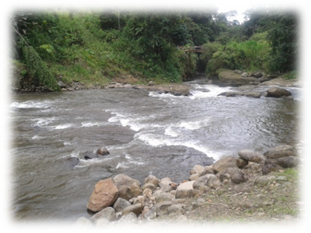
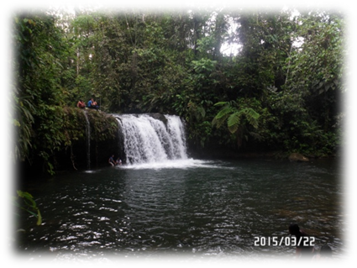
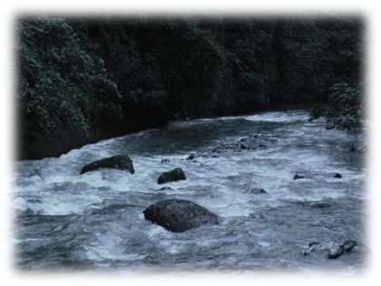
IDENTIFICACIÓN DE ATRACTIVOS TURÍSTICOS
CAPITULO III
Caracterizado por recursos naturales en su mayoría hídricos.
Entorno apto para el crecimiento de flora variada.
Se presta para realizar actividades turísticas

Slide 9
ANÁLISIS DEMANDA
CAPITULO III
1.- 60% de encuetados Conoce el Cantón Pedro Vicente Maldonado
2.- 48% de encuestados participaría en actividades de Turismo de Naturaleza
3.- 57% personas encuestadas están de acuerdo en practicar actividades de Agroturismo
4.- 51% Consideran visitar el Cantón de 3 a 4 veces al año
5.- 50% considerara permanecer en el cantón de 2 a 3 días
POBLACIÓN
PEA QUITO:890000
MUESTRA
384

Slide 10
ANÁLISIS DEMANDA
CAPITULO III
6.- Un 36% viajaría con amigos, el 34& con familia.
10.- La gente prefiere información a través de hojas volantes, revistas y redes sociales.
7.- Ecoturismo la actividad preferida por 42% de los encuestados, seguido por 29% Agroturismo
8.- El 34% prefiere actividades como caminatas por senderos, un 24% observación de flora y un 14% baño en ríos.
9.- el 63% de los encuestados considera gastar $75 o mas en su visita

Slide 11
PERFIL DE TURISTA
CAPITULO III
Hombre entre 35-40 años
Mujeres entre 30 y 35 años
Personas cabezas de hogar.
Personas con motivaciones de terceros
Disponibilidad de tiempo de 2 a 3 días
Disfrutar actividades con la naturaleza, nuevas experiencias
Información por medio de revistas flyers, redes sociales y revistas
Gasto Promedio por día de $25

Slide 12
PLANTEAMIENTO DE PROPUESTAS
CAPITULO
IV

Slide 13
ESTRATEGIA DE DESARROLLO HABILITACIÓN DE ATRACTIVOS TURÍSTICOS

Slide 14
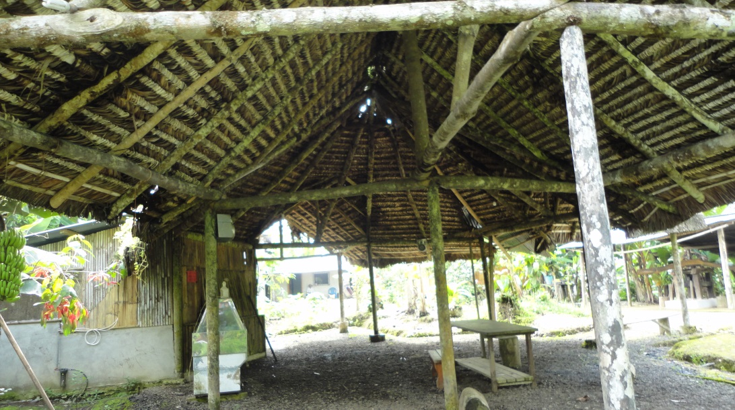
CABAÑAS ECOLÓGICAS
Diseño de pequeñas cabañas para ser utilizadas según como se lo requiera

Slide 15
BAÑO SECO

Slide 16
AGROTURISMO

Slide 17
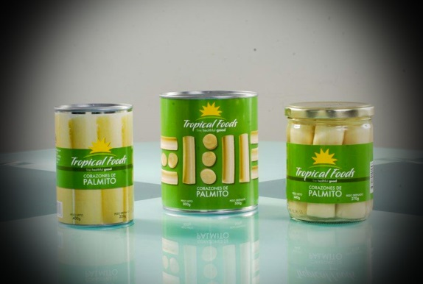
PRODUCCIÓN DE PALMITO
TROPICAL FOOD, empresa internacional dedicada producción de palmito para exportación
PROCESO DE PRODUCCIÓN
Siembra y tras 18 meses de cuidado se hace el primer corte
Se pela y se corta.
Obtener la “manzana”
Enlatado

Slide 18
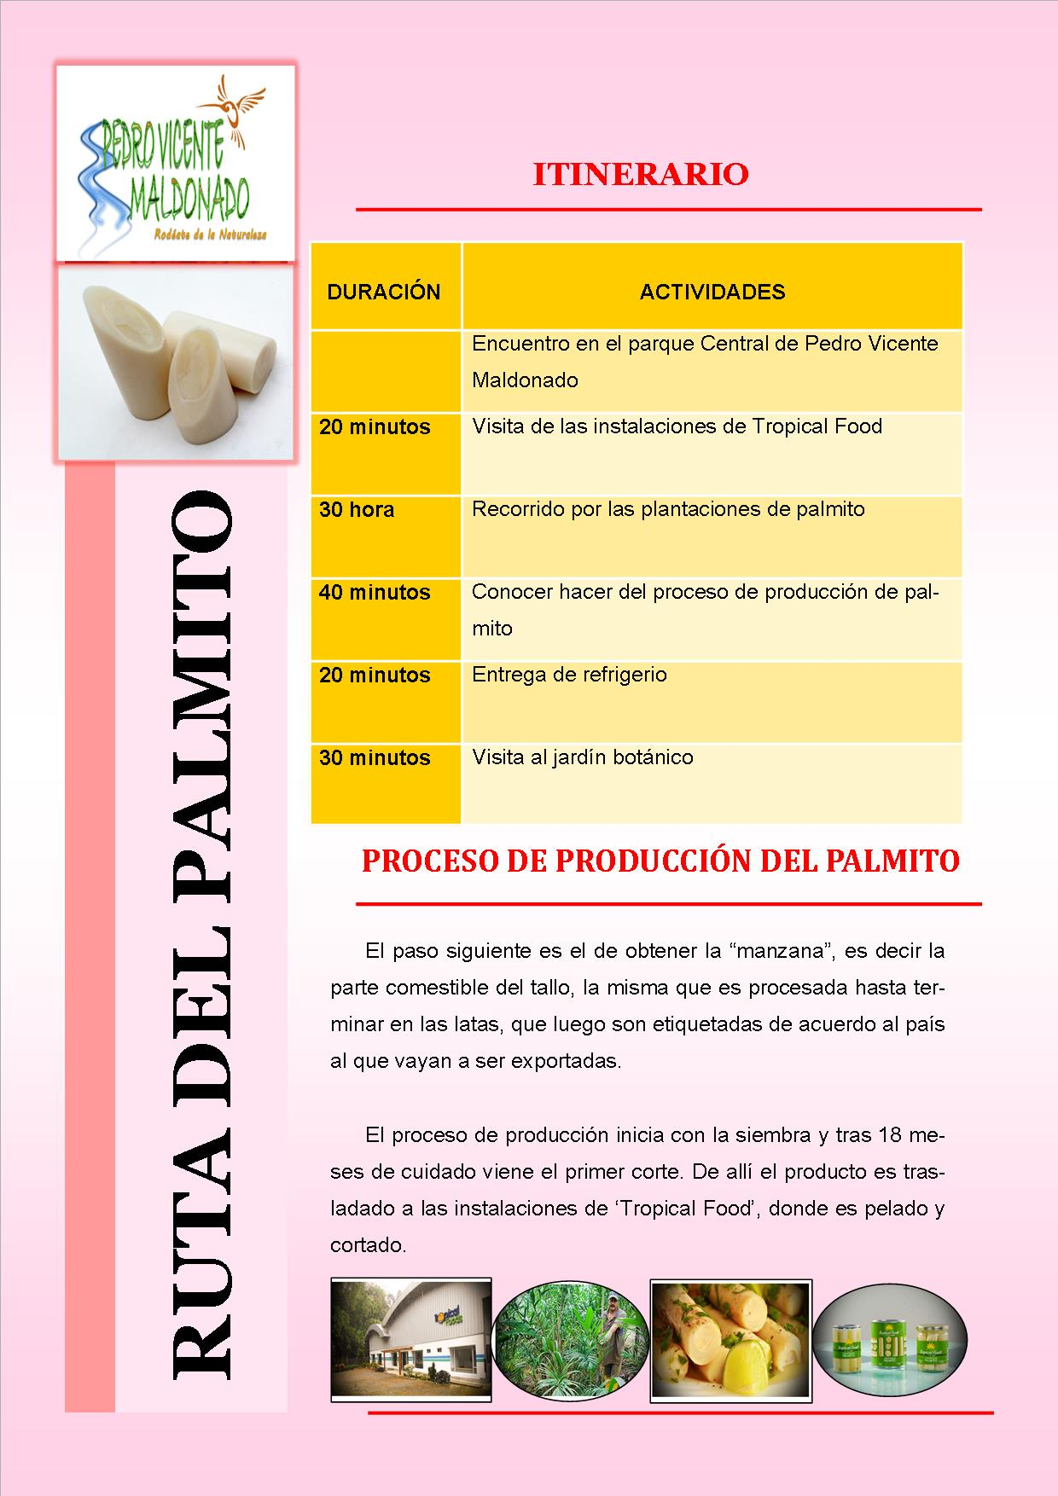

Slide 19
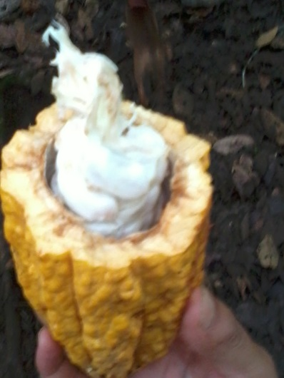
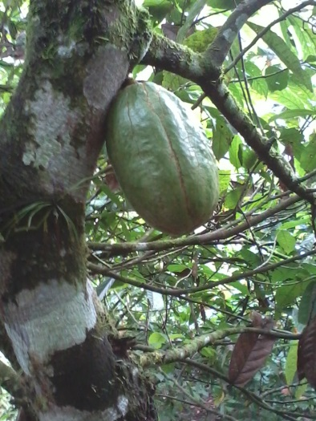
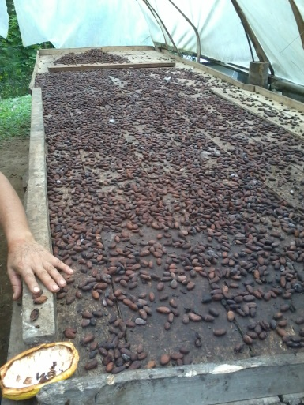
PRODUCCIÓN DEL CACAO
Fincas realizan recorridos para dar a conocer las plantaciones de cacao y el proceso de elaboración del chocolate.

Slide 20
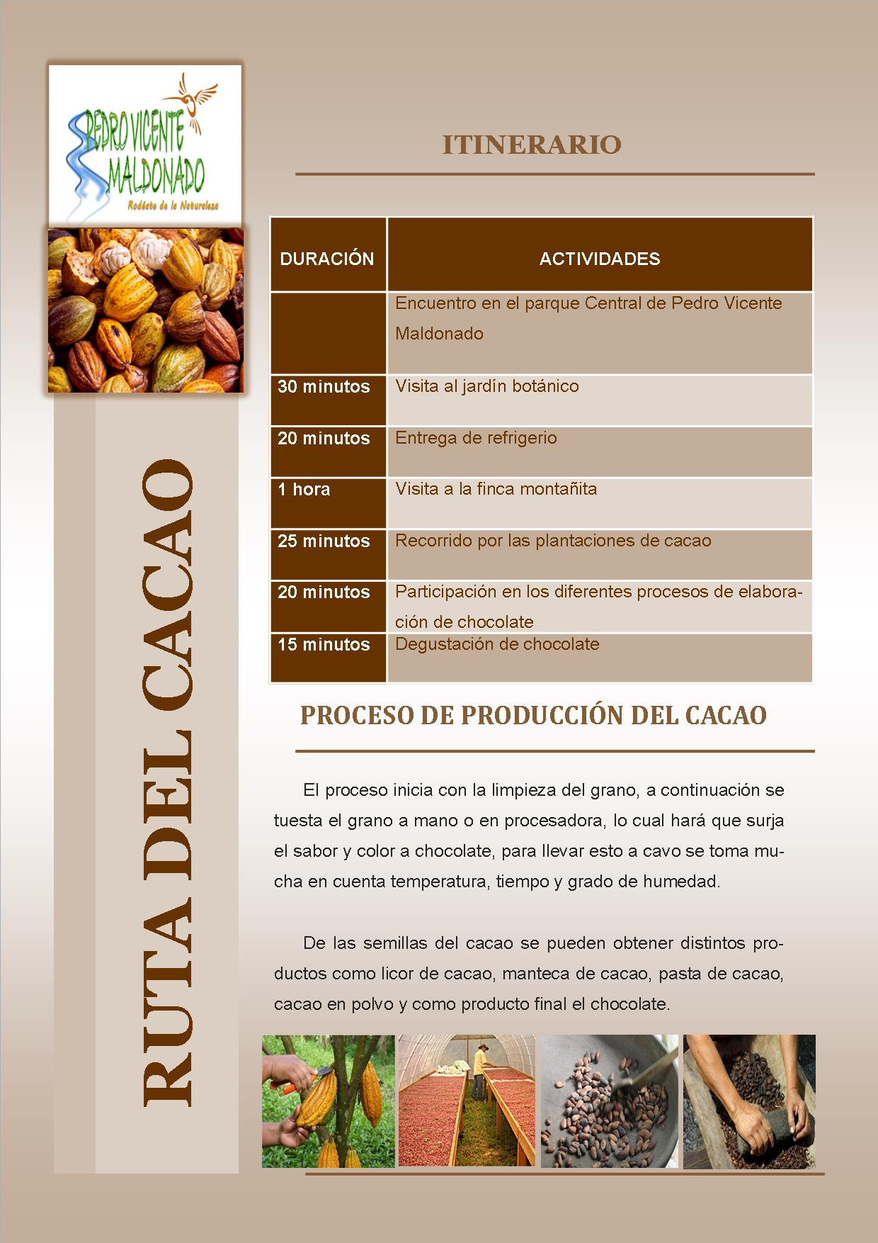

Slide 21
ESTRATEGIAS DE COMPETITIVIDAD TURÍSTICA
FORTALECIMIENTO DE TÉCNICAS DE SERVICIO

Slide 22
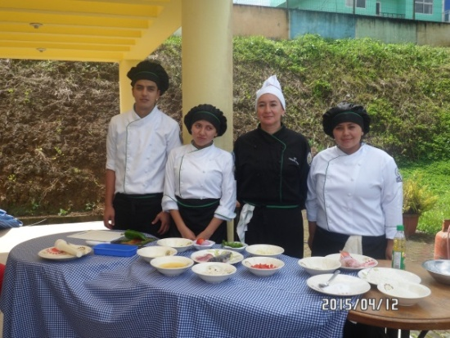
ÁREA GASTRONÓMICA
Área | Gastronomía |  |  | Tiempo | 2 mes
Involucrados | Personal de establecimientos de hospedaje
Capacitación | Facilitador | Temas |  | Objetivo | Lugar
Manipulación de alimentos | GPP | Equipos e instrumentos en cocina Limpieza y desinfección de implementos y alimentos. Almacenamiento de alimentos Higiene y sanidad Tipos de Contaminación. |  | Brindar a los establecimientos de restauración la base para tener buenas prácticas de saneamiento | Info- Centro

Slide 23
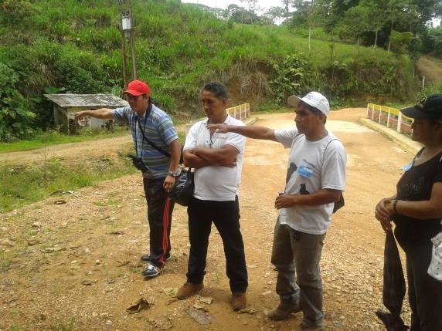
ÁREA TURÍSTICA
Área | Turística |  |  | Tiempo | 2 mes
Involucrados | Personal de establecimientos de hospedaje
Capacitación | Facilitador | Temas |  | Objetivo | Lugar
Guía | GPP | Expresividad en comunicación. Vocabulario técnico Aspectos históricos, geográficos y culturales de la comunidad. Primeros auxilios Motivación de grupos |  | Certificar a personas que posean la competencia y aptitudes para guía. | Info- Centro

Slide 24
ÁREA HOTELERA
Área | Hotelería |  | Tiempo | 1 mes/ 40 horas por módulo
Involucrados | Personal de establecimientos de hospedaje
Capacitación | Facilitador | Temas | Objetivo | Lugar
Atención al Cliente | GPP | Técnicas de protocolo sobre bienvenida y despedida de los clientes. Casos ejemplares de recepción de turistas. Solución de problemas y trato a visitantes | Certificar al personal de los establecimientos de hospedaje de acuerdo a las normativas. | Info- Centro

Slide 25
FORTALECIMIENTO E INNOVACIÓN DEL PRODUCTO TURISTICO

Slide 26
PICTOGRAMAS DE SERVICIOS TURÍSTICOS
PICTOGRAMAS DE ATRACTIVOS TURÍSTICOS
PICTOGRAMAS DE RESTRICCIÓN

Slide 27
ESTRATEGIA DE MARKETING TURISTICO

Slide 28
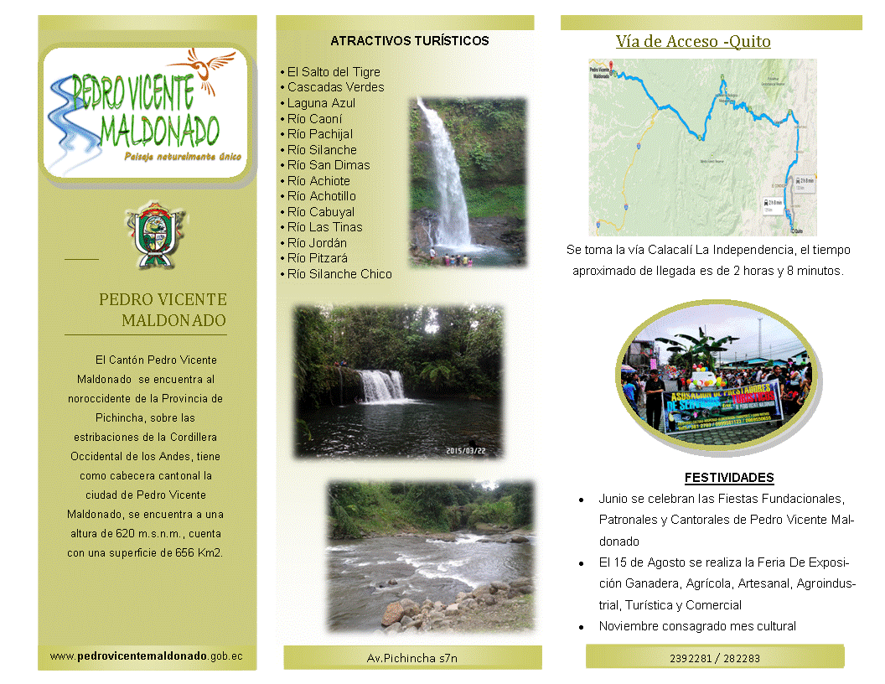
Campaña Publicitaria Hojas Volantes

Slide 29
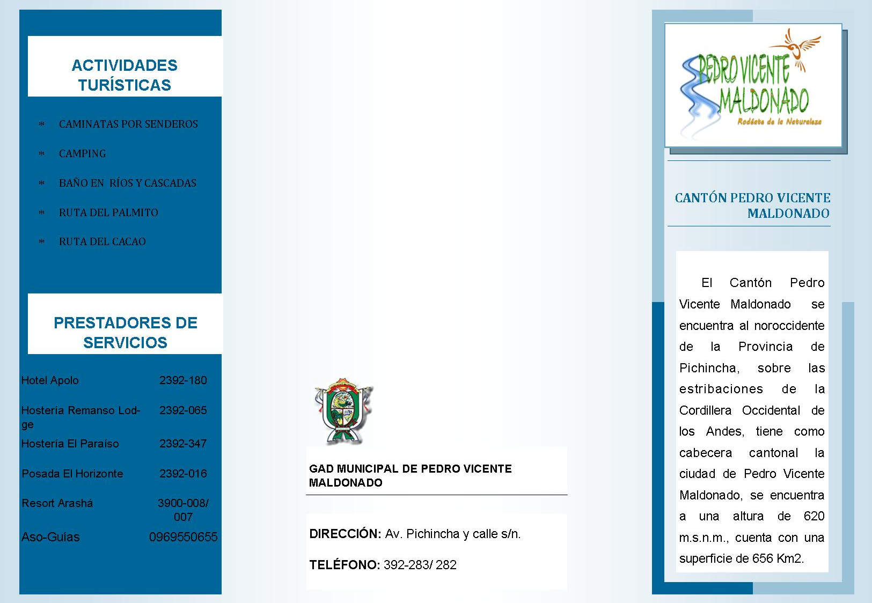

Slide 30
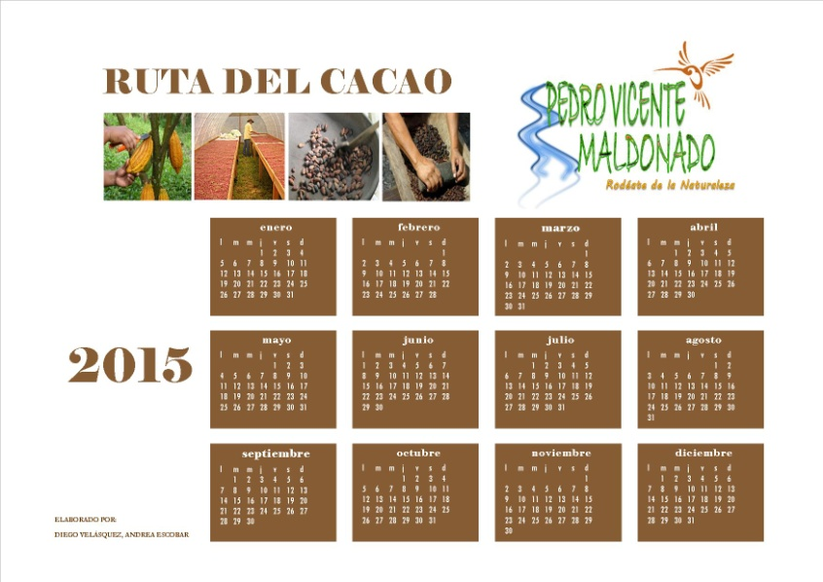

Slide 31
Creación de Imagen Turística del Cantón Pedro Vicente Maldonado

Slide 32
Descripción
Relajación, Juventud y naturaleza
riqueza hidrográfica
variedad de aves que se puede encontrar en esta zona
Rodéate de la Naturaleza

Slide 33
CONCLUSIONES
RECOMENDACIONES

